Slide 1
Slash
Slash Agent 架构
本机 Electron 桌面应用
Pi 集成的优势
React 交互层
复用模型接入与工具循环，
由 Pi 管理会话与上下文。
Slash 补齐权限和版本交付。
会话与 Plan / Build 资料与成果 模型 / Skills / 连接
Preload · 类型化 IPC
请求、响应与事件
Agent Loop 与 Workflow
主进程 · 本地业务服务与 Agent
Workflow 核对来源与任务边界。
Pi 自主选择工具并连续执行。
宿主检查、有限修正后确认应用。
任务编排 Service
上下文与资料
Run 状态、恢复、模型路由
规则、Skills、引用、工作记忆
Pi Agent Runtime
只读子 Agent
采用的 Pi Packages
推理与工具循环、会话、压缩
研究与检查
pi-web-access 网页研究
pi-mcp-adapter 外部工具
pi-subagents 只读研究与检查
pi-memory 项目候选备忘
工具网关与适配
质量与交付
权限、按需工具、MCP / CLI
草稿、版本、检查、确认应用
本地：SQLite / 项目文件 / 会话历史 外部：模型 API / MCP / SMB
产品介绍 2026.10
01 / 05
Notes:
架构按用户提供2026-10-09图的React/Preload/Service/上下文/Pi/网关/质量分层重排，缩编外部系统及底部存储。模型API、MCP/官方CLI及Windows SMB为外部系统；SQLite保存运行状态，Pi会话、项目文件、草稿和快照留在本机，HTML预览与截图受控。云知识库及向量退出当前产品，没有恢复。来源：main/agent.ts createAgentSession/session.prompt及工具注册，main/service.ts prepareRunWorkflow/检查有限修正/草稿应用，main/pm-workflows.ts来源版本核对。Workflow是宿主业务边界，与Pi自主循环结合，不是固定链条代替Agent。Pi SDK0.86.1。四包真实适配：pi-web-access0.37.0 stdio MCP按需启动DuckDuckGo网页研究；pi-mcp-adapter5.1.0 host-managed MCP复用；pi-subagents0.76.1独立只读Pi会话、父权限/取消与预算；pi-memory0.4.2独立worker、项目隔离候选备忘及来源。版本来源package.json及main/pi-packages.ts。其他包pi-lens4.4.0仅Build代码草稿审查、@plannotator/pi-extension0.28.8仅Plan审阅、Langfuse0.1.2默认关闭。现有本机测试不代表所有云端复杂任务生产稳定。受控子代理不自动扩权。

Slide 2
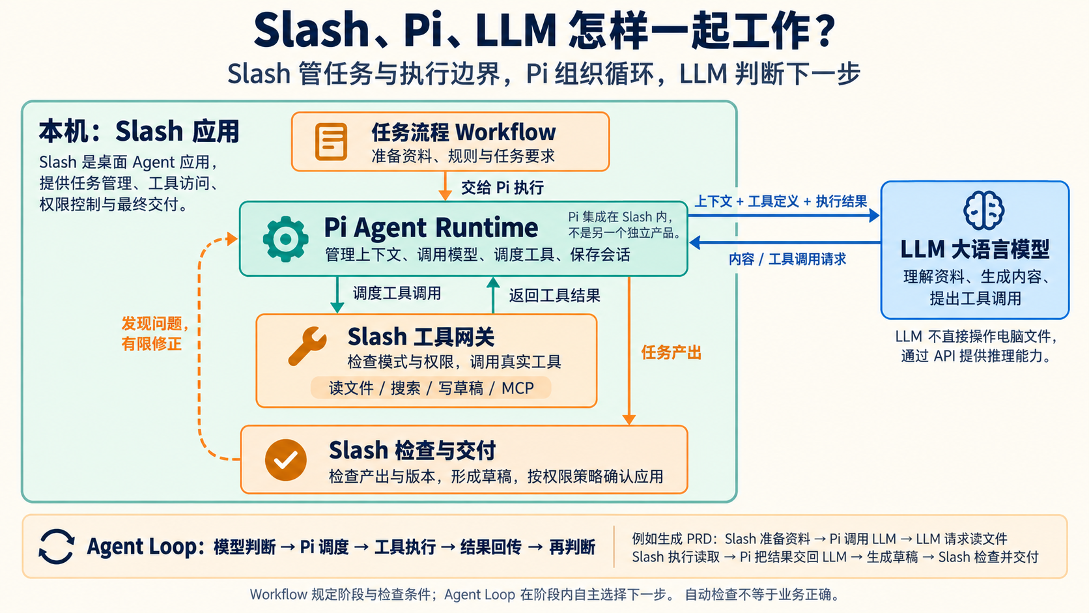
Notes:
AI生成的概念协作图，不是软件截图。2026-10-12用户选定原图，保持原字节、完整比例与全部文字。该页为光栅图片，可移动或替换，图内文字和图形不是原生可编辑对象。原图：assets/slash-pi-llm-collaboration.png；SHA256 bd599a4722b83dd53376ee2e76d3c02b95266fe7fc33ec7f5a605a08bbce97cf

Slide 3
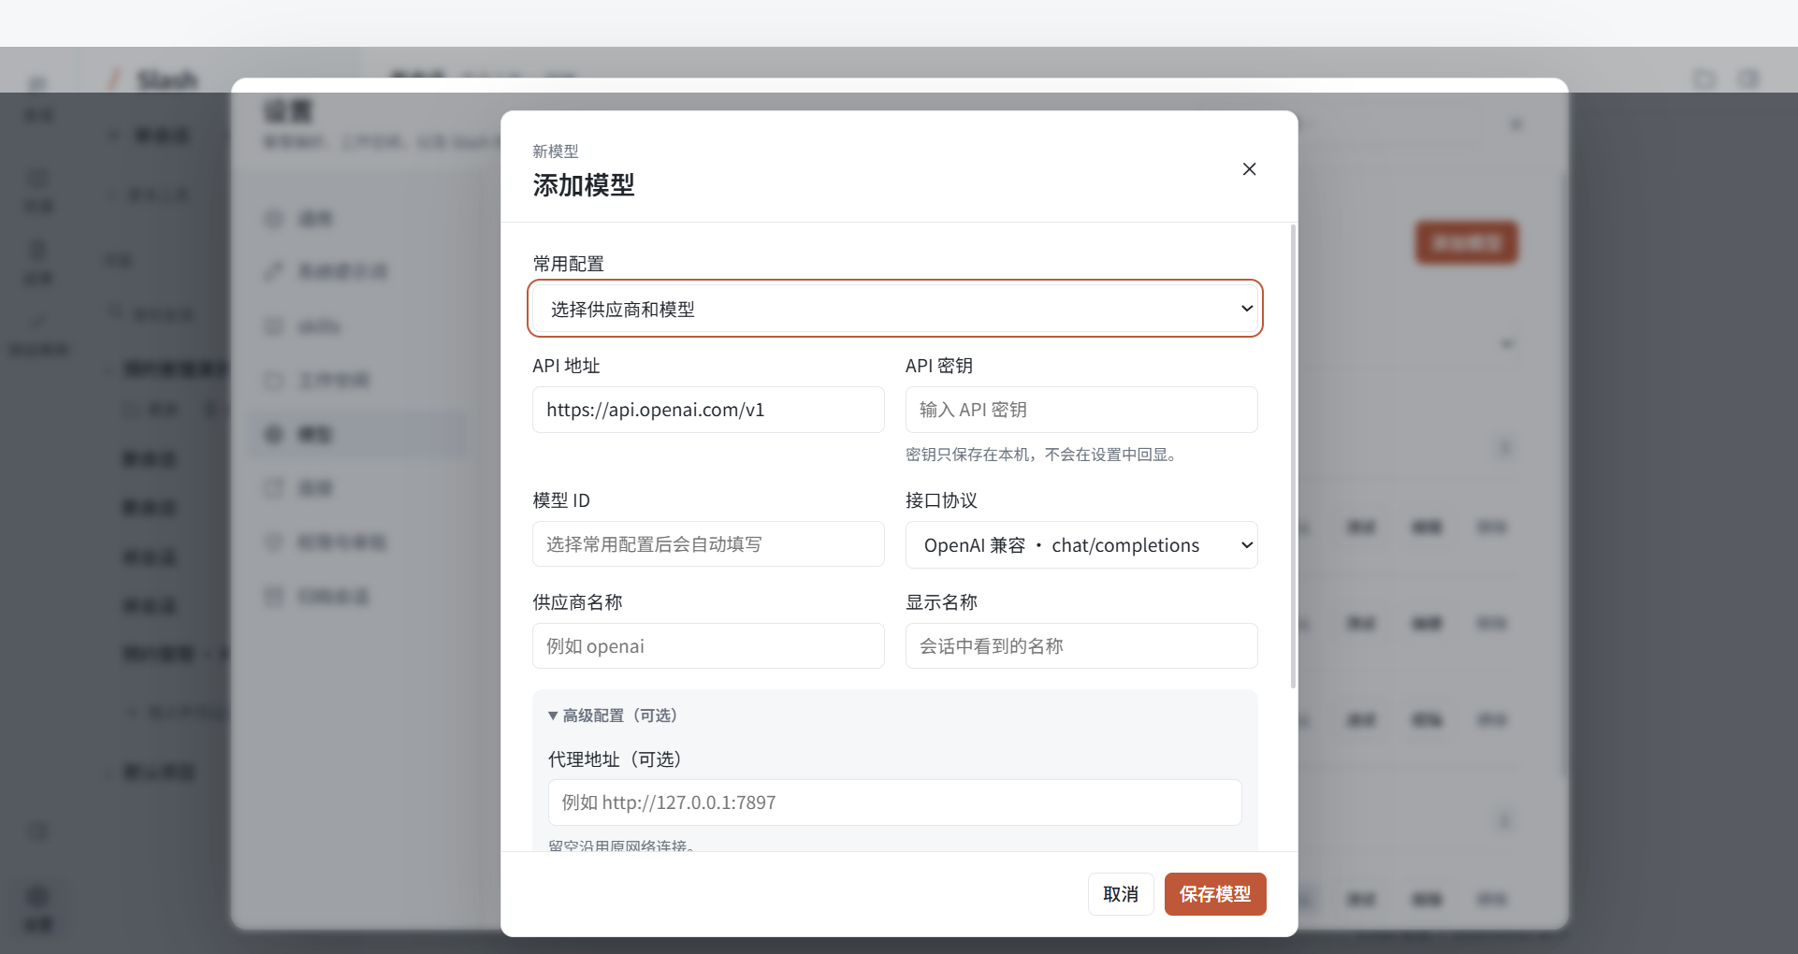
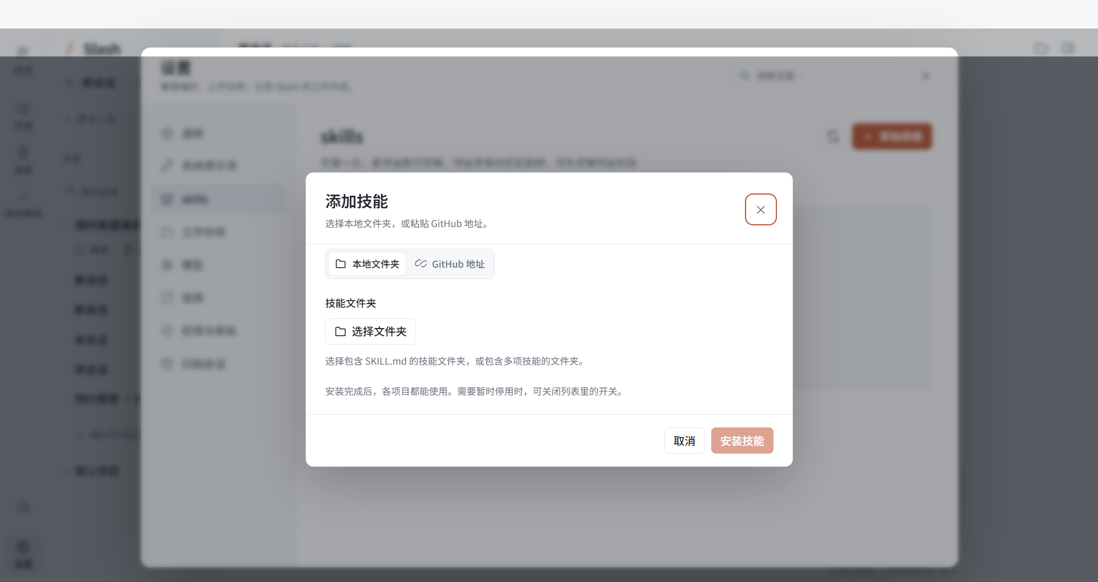
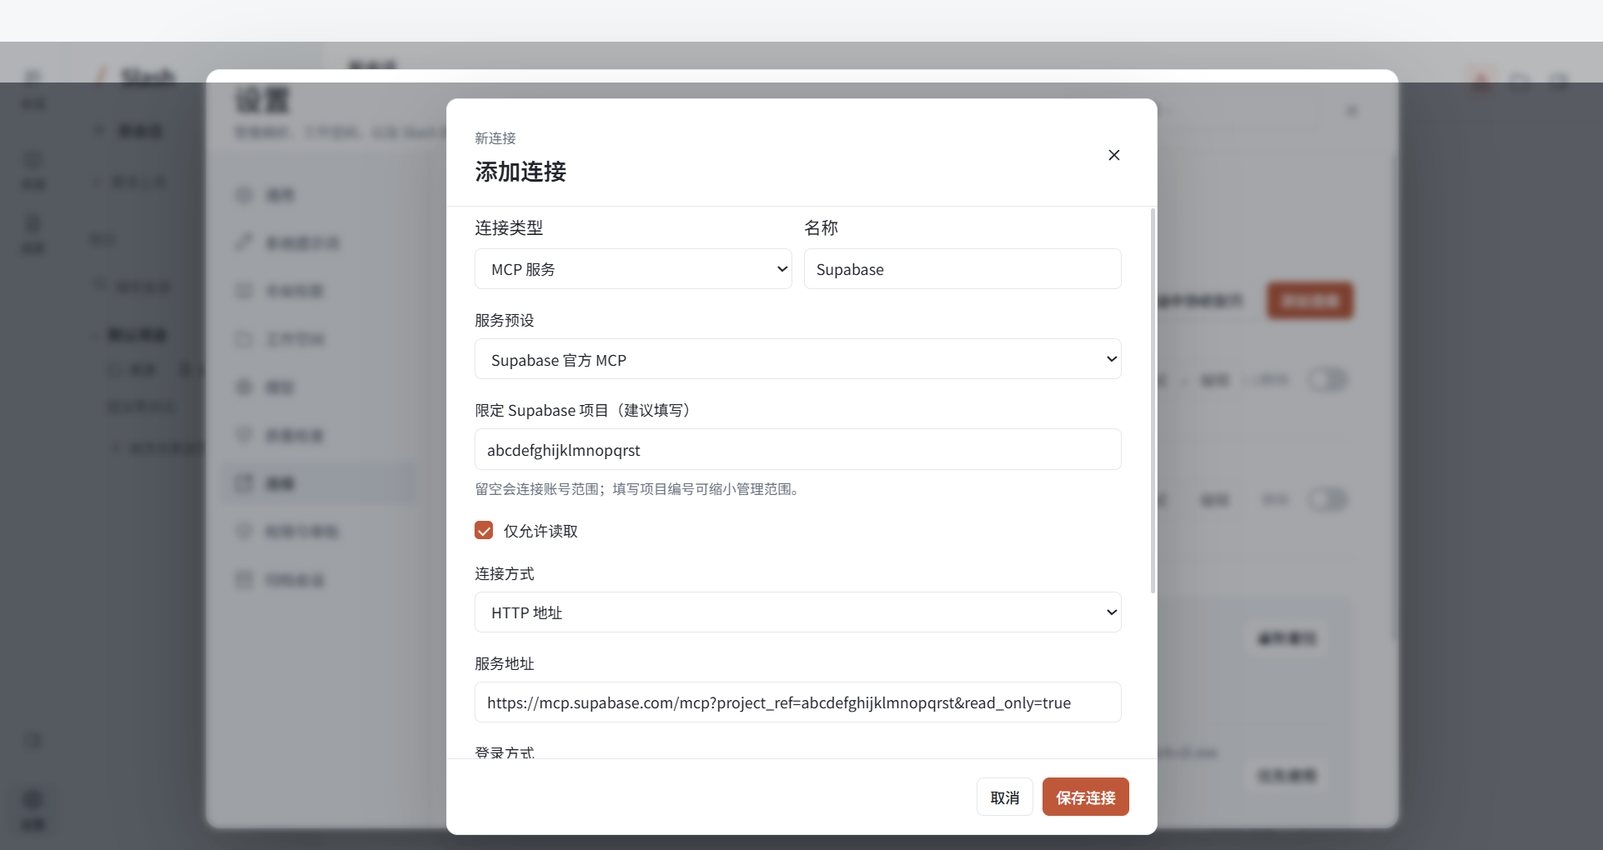
Slash
模型、Skills 与 MCP 接入
模型接入
Skills 工作方法
MCP 外部工具
官方 API、第三方与兼容中转
本地文件夹或 GitHub 导入
预设：Vercel、Supabase
官方 MCP
OpenAI Responses
OpenAI Chat Completions
Anthropic Messages
包含 SKILL.md 的技能包
自定义：HTTP 地址
或本地 stdio 服务
按需启用，在会话中调用
API 地址、密钥与模型 ID
待接入：官方订阅登录、
上游完整模型列表
按连接配置登录与权限
产品介绍 2026.10
03 / 05
Notes:
来源src/SettingsModal.tsx API地址/密钥/模型ID和三协议表单；main/model-runtime.ts InMemoryCredentialStore/registerProvider/setRuntimeApiKey，main/main.ts models IPC仅调用本机modelSettings.list；main/model-thinking.ts /models/{id}只用于已知ID能力元数据，不是上游完整列表发现。当前未实现模型官方订阅OAuth，MCP OAuth不可当作模型登录。页内明确待接入。已支持为配置与协议适配，不表示所有供应商或中转均验收。
Skills来源src/GlobalSkillsSettings.tsx importFolder/installGithub、Pi解析与宿主启用控制。不虚构应用内skill-creator按钮。MCP来源src/ConnectionsPanel.tsx、shared/mcp-connections.ts官方预设及HTTP/stdio配置、main/mcp-host.ts和main/mcp-oauth.ts。Supabase/Vercel预设是独立工具连接，未恢复退役云知识库。截图15复制自真实独立Electron profile本机MCP协议验证official-presets.png，该原测试result.json status passed，但realOAuthExecuted=false/cloudExecuted=false。截图仅证明真实表单和配置界面，不代表官方云账号已登录或操作完成。
截图：assets/03-model-connection-fields.png；SHA256 c33c89ed5ae3f36916aa315b548088032581dffeb6ec057cd9c938cc3d833e8f；baseline采集当前built独立Electron profile；真实添加模型表单，API密钥为空，未触发新模型测试；裁切仅放大配置字段。
截图：assets/05-skills-local-github.png；SHA256 ea311f363e1c062398f238e9dd1859539a1212a9ac46aca43ae760820bbfc1f4；baseline采集当前built独立Electron profile；真实添加技能表单，未安装技能到用户环境，未虚构内置Skill Creator。
截图：assets/15-mcp-official-presets.png；SHA256 6d97cf4879d71257614daf1b329f11ea5c032c956c2c967e6b837eba44f06fc0；真实独立Electron profile官方MCP预设表单，历史本机协议测试；未登录真实账号或调用云端。原图.test-data/mcp-ui-1791469886291/official-presets.png。

Slide 4
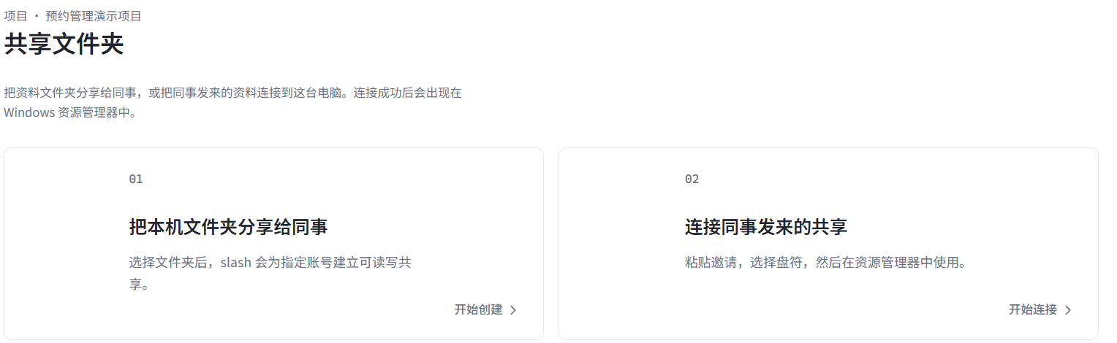
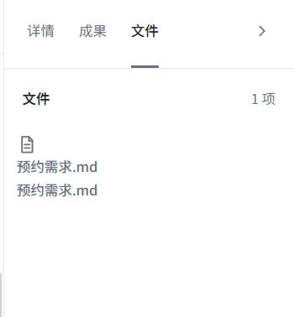
Slash
右侧查看资料与成果，共享同一份原型
SMB 指向同一份共享目录
同事通过 Windows 盘符访问，
减少复制原型与人工合版。
右侧的资料与成果
用户实测：可与同事同时编辑共享目录内的原型。
查看、引用和打开文件。
修改仍从会话发起。
产品介绍 2026.10
04 / 05
Notes:
来源：docs/sharing-network-drive.md；真实右侧详情/成果/文件与共享文件夹设置截图。SMB指向原共享目录，不复制整个目录；接收者可在Windows资源管理器看到映射盘符。2026-10-12用户反馈已经本地试验，可与别人同时编辑共享目录内原型，按用户实测更新此前未验证叙述；本代理未重复双机验收。该反馈不证明实时光标、自动合并或任意编辑器无冲突。应用仍通过ChangeSet、版本核对与共享资源锁保护提交，冲突保留草稿。会话发起成果编辑，资源视图用于查看、选择、引用和定位。
截图：assets/09-smb-sharing.png；SHA256 cd6b84714c9671fc1a3478cc4b4085d4ee33eac883487dff697674237d5f4e7c；真实共享管理入口；未创建共享或连接网络盘，双机未验。
截图：assets/11-right-source-files.png；SHA256 b4dc03a5e22f956bc2e1d41ba561d8d5834391d3f797d1fbe04f6b58d787f36a；真实合成需求文件与右侧文件栏；仅裁切侧栏，当时任务检查中。

Slide 5
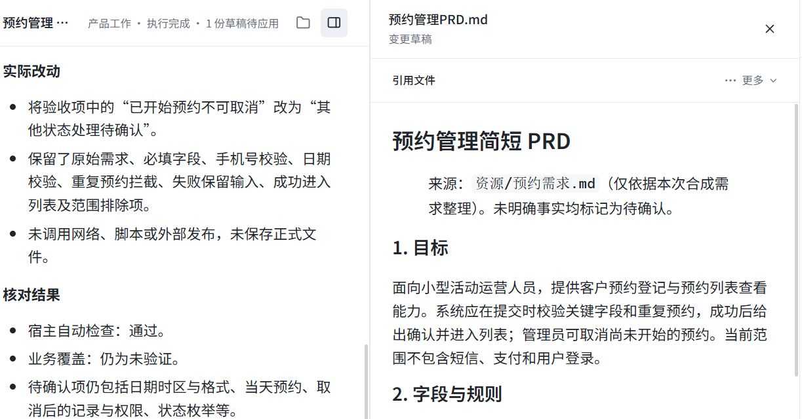
Slash
实际任务与后续优化
未来优化目标
01 桌面轻量化
Tauri + Rust 轻量化重构，
降低桌面负担，保留 Pi 能力。
02 复杂任务 Workflow
完善任务依赖、阶段验收和失败恢复。
当前复杂项目编排仍未达到生产级。
03 协同工作方案
真实任务：预约管理 PRD
显示成员编辑状态与文件占用，
提供冲突检测、差异比较和合并确认。
约 4 分 28 秒完成，自动修正 1 轮。
自动检查通过，业务覆盖待核对。
成果为待应用草稿。
产品介绍 2026.10
05 / 05
Notes:
真实任务来源assets/assets-manifest.json correctedRun及FACTS-AND-LIMITS.md：Run939fad97-92ee-488a-bdc3-dbabfd0450c8，elapsedMs268281，status succeeded，1轮自动修正，automaticReportStatus passed，businessCoverage unverified，ChangeSet f5693e6f-26fd-4e03-9afc-cdba38e45744，draftApplied false。14-prd-final-preview.png真实结束后重新打开草稿。合成预约需求，无私密用户PRD。初次错误挂载任务未产ChangeSet，不计成果成功。图与业务结果未人工替模型改写。右侧均为未来规划，不是已实现能力，未开始Tauri重构。轻量化建议：先保留Pi Node侧车适配，逐步迁移宿主；以启动、内存与体积为验收指标，不承诺未测降幅。官方资料：https://v2.tauri.app/concept/process-model/ Rust Core+WebView；https://v2.tauri.app/develop/sidecar/ 外部程序侧车；https://v2.tauri.app/learn/sidecar-nodejs/ Node侧车。迁移顺序是本项目建议。Workflow目标是复杂任务依赖、阶段验收、恢复，与Pi自主工具循环结合。协同先项目/文件级编辑状态、占用提示和冲突差异合并确认，不声称已实现实时字符级多人编辑。用户共享目录内同时编辑原型实测见第4页。
截图：assets/14-prd-final-preview.png；SHA256 bd975890159253b6b8a0f35c8d805824d47522e07afa21085ff3dfa8d54f76df；真实最终草稿与任务状态，自动检查passed、业务覆盖unverified，草稿未应用；裁切放大上半部。

